Slide 1

4
3
4
مراجعة
الدرس 16
الدرس 15
الدرس 14
الدرس 13

Slide 2






أيقونات توجيهية
توجيهات الأستاذ(ة)
تعيين تلميذ للإجابة
المرور بين الصفوف
عرض فيديو
المرور للشريحة الموالية بعد عرض الفيديو
العمل في ثنائيات

Slide 3
برمجة الأسبوع الرابع
(ة)خاص بالأستاذ
الدرس 14
الدرس 13
القسمة(5)
القسمة (4)
الدرس 16
الدرس 15
حل المسائل (القياس )
القسمة(6)
المراجعة
مراجعة دروس الأسبوع 4

Slide 4
تدابير حصة مراجعة دروس الأسبوع
(ة)خاص بالأستاذ
مراجعة كل درس تتم عبر المراحل التالية :
رائز التحقق من الهدف الرئيسي للدرس
احتساب نسبة التحكم
أكبر من 80%
أقل من 80%
المرور مباشرة للتدرب على الكراسة
إعادة عرض شريط النمذجة
إنجاز نشاط مراجعة الدرس على الكراسة

Slide 5
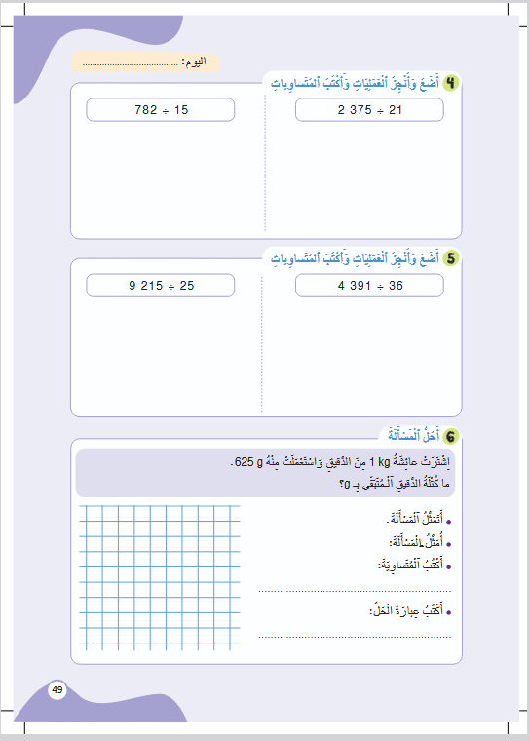
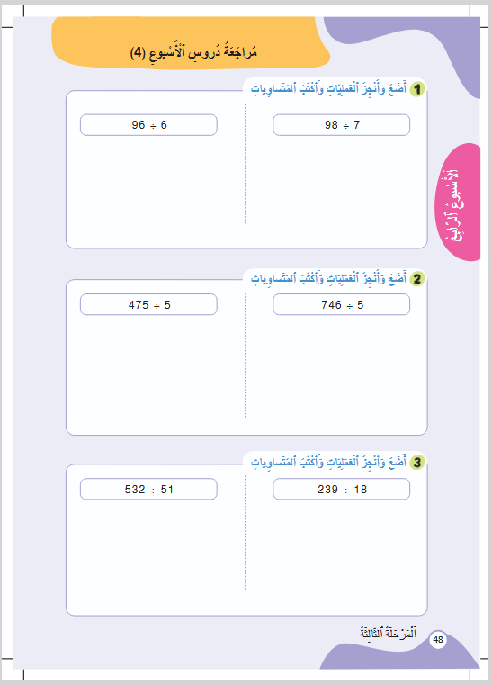
درس اليوم
مُراجَعَةُ وَتَثْبيتُ دُروسِ الْأُسْبوعِ 4
(ة)خاص بالأستاذ

Slide 6

(ة)خاص بالأستاذ
مراحل الدرس
1
افتتاح الدرس
1
5
1
2
  أنشطة المراجعة
45
1
6
اختتام الدرس
1
5

Slide 7
عند نهاية الحصة
(ة)خاص بالأستاذ
على الأقل 80% من المتعلمين سيكونون قادرين على:
حِسَابِ خارِج قِسْمَةِ عَدَدِ مِنْ رَقْمَينِ عَلى عَدَدِ مِنْ رَقْمَينِ؛
حِسَابِ خارِج قِسْمَةِ عَدَدٍ مِنْ ثَلاثَةِ أَرْقامٍ عَلى عَدَدٍ مِنْ رَقْمين ؛
حسَابِ خارِج قِسْمَة عَدَدٍ مِنْ ثَلاثَةِ أوْ أَرْبَعَةٍ أَرْقامٍ عَلَى عَدَدٍ مِنْ رَقْمِين؛
حَلِّ مَسائِل مُرْتَبِطَةٍ بِالْقِيّاس.

Slide 8

(ة)خاص بالأستاذ
افتتاح الدرس
1
تصحيح الواجب المنزلي
الحساب الذهني

Slide 9

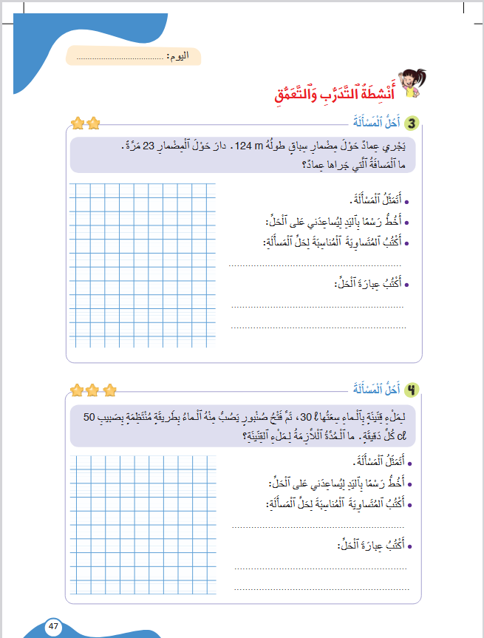
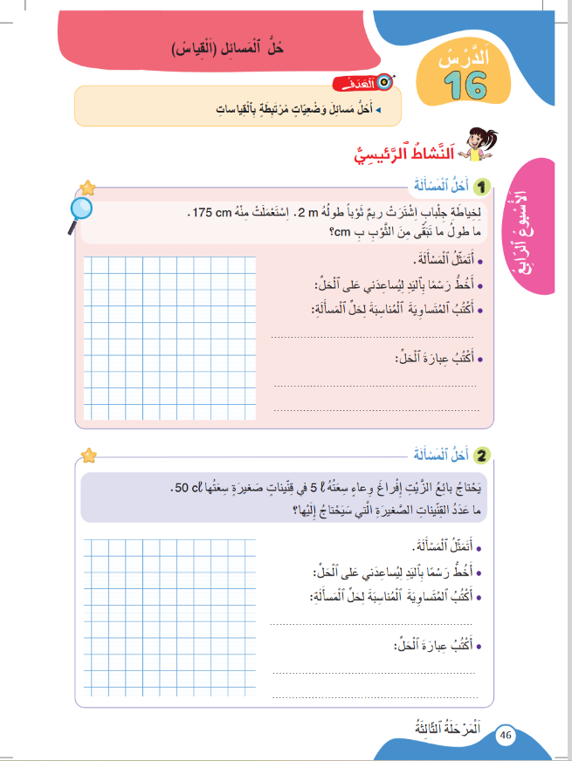
خذوا الكراسات الصفحتين 46 و47.

Slide 10
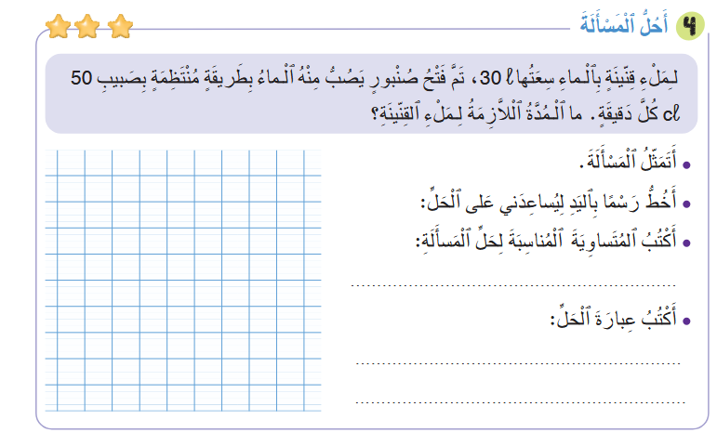
صححوا التمرين 4.
30 L
50 cl
….
50 cl
30l = 30 000cl : cl إِلَى 30 l نُحَوِّلُ:
مَرّةً 600
30 000 ÷ 50 = 600
دَقيقَةً600 : اَلْمُدَّةُ اللاِّزَمَةُ لِمَلْءِ الْقِنّينَةِ

Slide 11
(ة)خاص بالأستاذ
افتتاح الدرس
1
تصحيح الواجب المنزلي
الحساب الذهني

Slide 12



مرحباً سنتابع درسا جديدا مع مجد وندى.

Slide 13

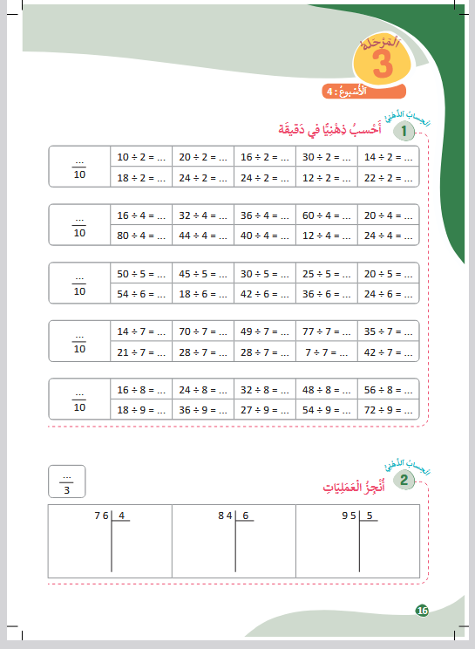

سنبدأ بالحساب الذهني. خذوا كراسات الحساب الذهني الصفحة 16

Slide 14

لديكم دقيقة واحدة لإنجاز هذه العمليات. دوّنوا النتيجة على كراساتكم.
16 ÷ 8 = …..
مِثالٌ :
2
اُكْتُبوا على كُرّاساتِكُمْ:

Slide 15
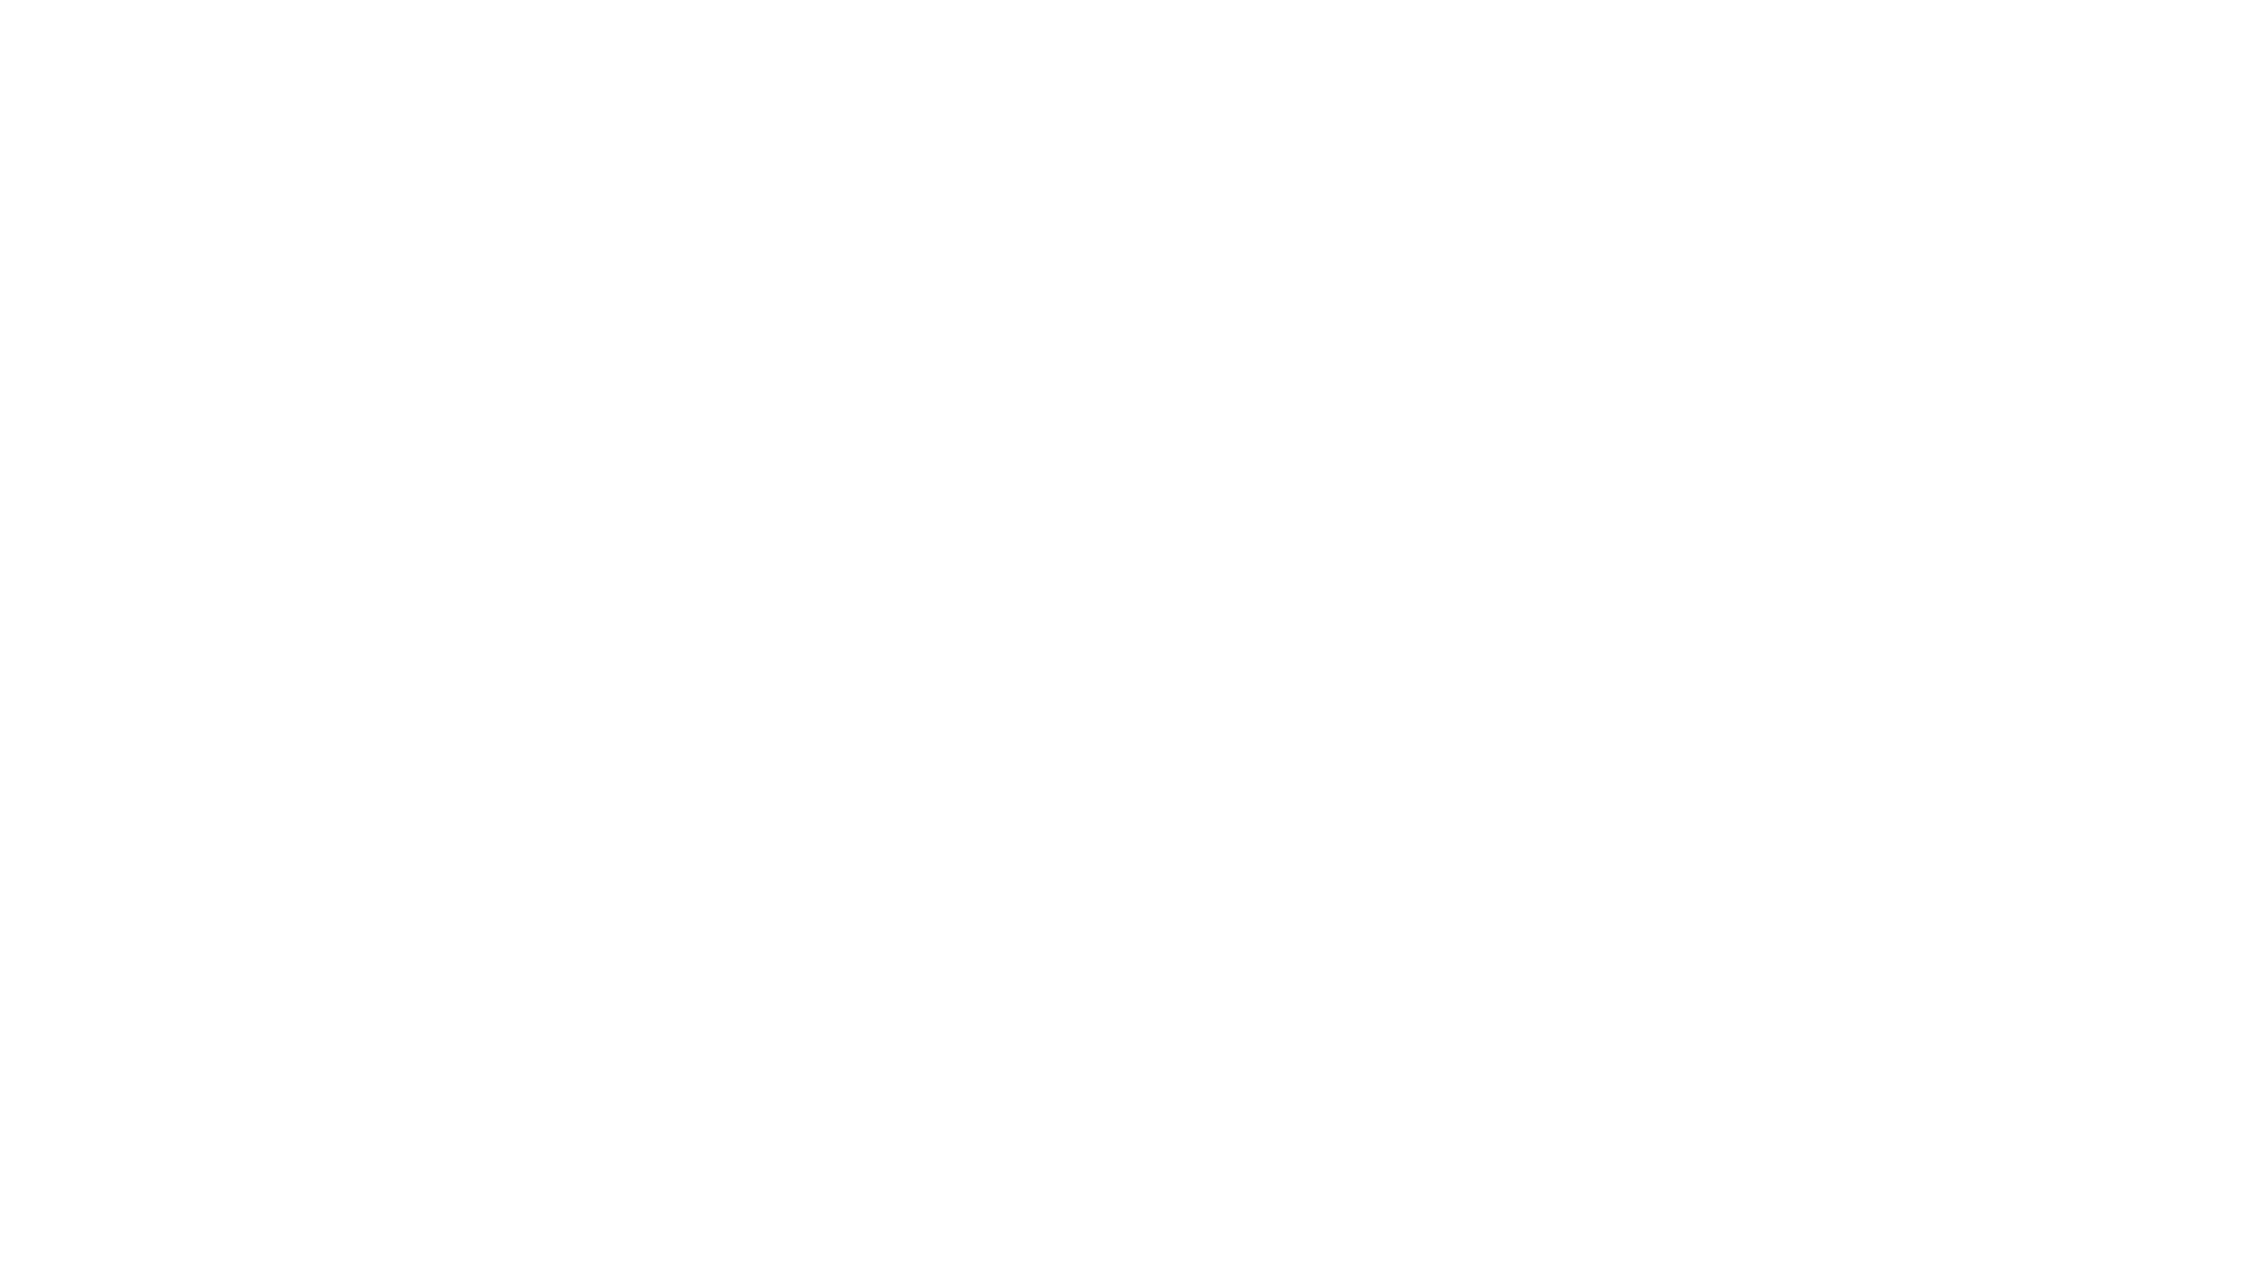
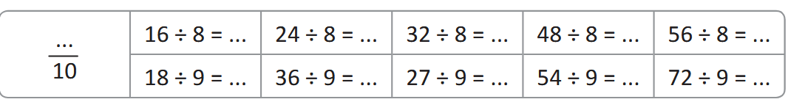
عرض فيديو الحساب الذهني.
1

Slide 16
صححوا في دقيقة.
1
2 3 4 6 7
2 4 3 6 8

Slide 17
(ة)خاص بالأستاذ
أنشطة المراجعة
2
حِسابُ خارِجِ قِسْمَة عَدَدِ مِنْ رَقْمَينِ
عَلى عَدَدِ مِنْ رَقْمَينِ.
1

Slide 18

خذوا الألواح.

Slide 19
على ألواحكم، ضعوا وأنجزوا العملية .
88 ÷ 21

Slide 20
ارفعوا الألواح.

Slide 21

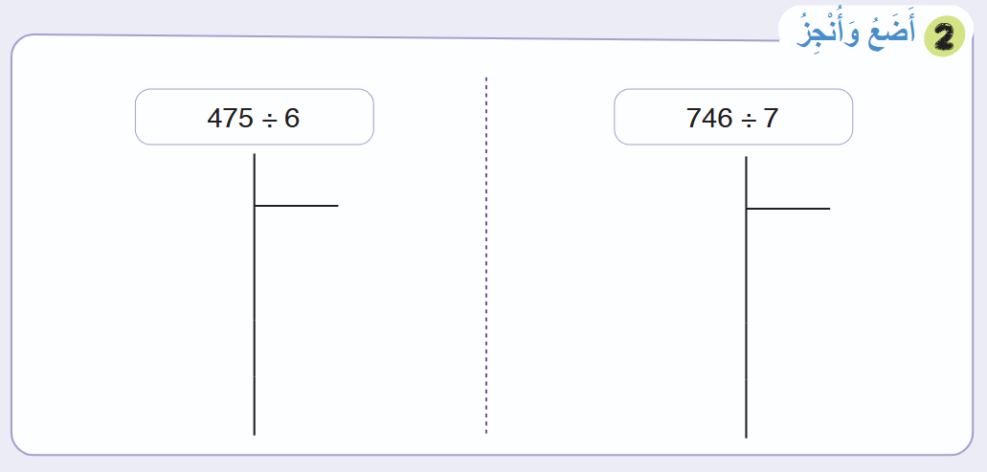
صححوا.
88 ÷ 21
8 8
21
- 8 4
0 4
4

Slide 22

في حالة ما إذا كانت نسبة التحكم تقل عن 80% يعيد الأستاذ النمذجة .

Slide 23

خذوا دفاتر البحث.

Slide 24
ضعوا وأنجزوا العمليات التالية .
.
75 ÷ 22
96 ÷ 31
58 ÷ 25
9 6
31
25
7 5
22
5 8

Slide 25
صححوا.
75 ÷ 22
96 ÷ 31
58 ÷ 25
7 5
22
9 6
31
5 8
25
- 6 6
0 9
3
- 5 0
0 8
2
- 9 3
0 3
3

Slide 26
(ة)خاص بالأستاذ
أنشطة المراجعة
2
حِسَابُ خارِج قِسْمَةِ عَدَدٍ مِنْ ثَلاثَةِ أَرْقامٍ
عَلى عَدَدٍ مِنْ رَقْمين
1

Slide 27
خذوا الألواح.

Slide 28
على ألواحكم ضعوا وأنجزوا العملية.
296 ÷ 14

Slide 29
ارفعوا الالواح

Slide 30
صححوا.
296 ÷ 14
2 9 6
14
- 2 8
0 1 6
- 1 4
0 2
21

Slide 31
في حالة ما إذا كانت نسبة التحكم تقل عن 80% يعيد الأستاذ النمذجة .

Slide 32
خذوا الكراسة، الصفحة 48 .

Slide 33
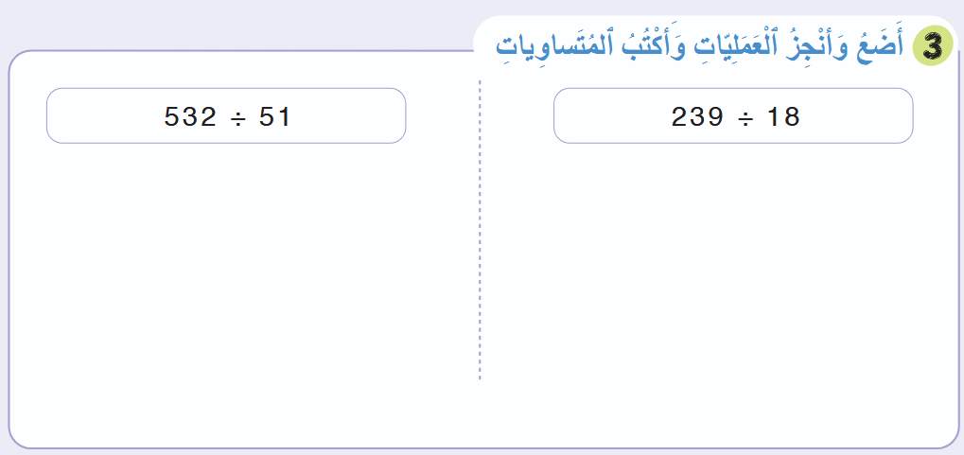

لديكم 5 دقائق للإنجاز، سأمر بين الصفوف لمساعدتكم.
5

Slide 34
صححوا، لديكم دقيقة واحدة.
1
5 3 2
5 1
2 3 9
18
- 5 1
0 2 2
- 0 0
2 2
1 0
- 1 8
0 5 9
- 5 4
0 5
1 3
532=) 51 x 10 ( + 22
239 =)1 8 x 13 ( + 5

Slide 35
(ة)خاص بالأستاذ
أنشطة المراجعة
2
حِسَابُ خارِج قِسْمَةِ عَدَدٍ مِنْ ثَلاثَةِ أَوْ أَرْبَعَةِ أَرْقامٍ
عَلى عَدَدٍ مِنْ رَقْمين.
1

Slide 36
خذوا الألواح.

Slide 37
على ألواحكم ضعوا وأنجزوا العملية.
4 981 ÷ 12

Slide 38
ارفعوا الالواح

Slide 39
صححوا،.
4 981 ÷ 12
4 9 8 1
12
- 4 8
0 1 8
- 1 2
0 6 1
- 6 0
0 1
4 1 5

Slide 40
في حالة ما إذا كانت نسبة التحكم تقل عن 80% يعيد الأستاذ النمذجة .

Slide 41
خذوا الكراسة، الصفحة29 .

Slide 42
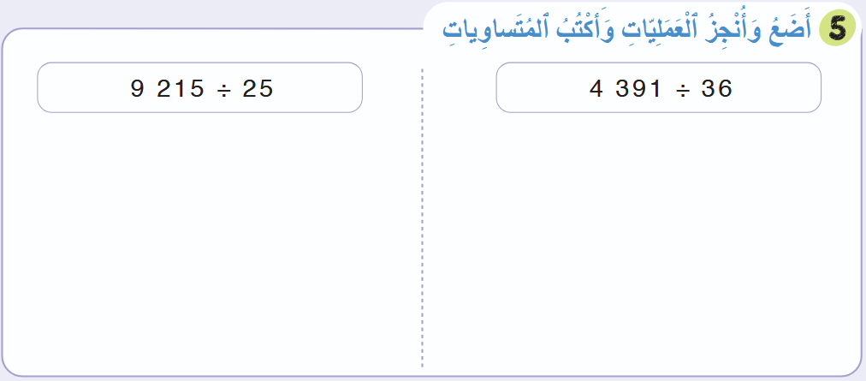
2
لديكم 5 دقائق لوضع وإنجاز العمليتين، سأمر بين الصفوف لمساعدتكم.

Slide 43
صححوا، لديكم دقيقتان.
5
9 2 1 5
2 5
4 3 9 1
3 6
- 7 5
1 7 1
1 5 0
0 2 1 5
2 0 0
0 1 5
3 6 8
- 3 6
0 7 9
7 2
0 7 1
3 6
3 5
1 2 1
-
-
-
-

Slide 44
(ة)خاص بالأستاذ
أنشطة المراجعة
2
حَلُّ مَسائِل مُرْتَبِطَةٍ بالْقِياسِ.
1

Slide 45
خذوا دفاتر البحث.

Slide 46

قوموا بحل المسألة التالية، لديكم 5 دقائق.
5
اِشْتَرَت سَلْمَى 4 m مِن شَرِيطٍ مُلَوَّنٍ لِتَلْفيفِ هَدايَا الْعيدِ، وَاسْتَعْمَلَتْ مِنْهُ 220 cm. مَا طُولُ الشَّرِيطِ الْمُتَبَقِّي بِ cm ؟

Slide 47
صححوا. من يتحقق من عملية القسمة.
يحتسب الأستاذ نسبة التحكم.
اِشْتَرَت سَلْمَى 4 m مِن شَرِيطٍ مُلَوَّنٍ لِتَلْفيفِ هَدايَا الْعيدِ، وَاسْتَعْمَلَتْ مِنْهُ 220 cm. مَا طُولُ الشَّرِيطِ الْمُتَبَقِّي بِ cm ؟
4m
220 cm
?
نُحَوِّلُ مِنَm إِلَى 4 m = 4 000 cm / cm
4 000 – 220 = 3 780
طُولُ الشّريطِ الْمُتَبَقّي : cm 3 780

Slide 48
في حالة ما إذا كانت نسبة التحكم تقل عن 80% يعيد الأستاذ النمذجة .

Slide 49
خذوا الكراسة، الصفحة 49 .

Slide 50
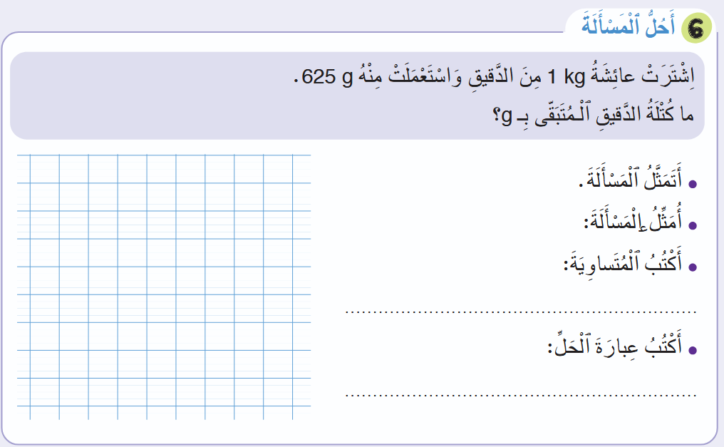
لديكم 5 دقائق لحل هذه المسألة، سأمر بين الصفوف لمساعدتكم.
5

Slide 51
صححوا، لديكم دقيقتان.
2
1 kg = 1 000 g
نُحَوِّلُ 1 كيلوغْرام إِلى الْغْرامِ
625 g
?
1000 – 625 =375
كُتْلَةُ الدَّقيقِ الْمُتَبَقِّيَةِ: g 375

Slide 52
(ة)خاص بالأستاذ
اختتام الدرس
6

Slide 53
انتبهوا جيدا! أكملوا في المنزل الأنشطة التي لم نقم بإنجازها في الصفحتين 48 و49.

Slide 54


إلى اللقاء. في الحصة القادمة، سنقوم بتصحيح الأنشطة المنجزة في المنزل.

Slide 55

(ة)خاص بالأستاذ
بناء على إنجازات المتعلمين خلال الممارسة المستقلة
ما تقديرك لنسبة التحكم في هدف الدرس؟
تسجل النسبة على صفحة اليوم من مذكرة الأستاذ.

